Slide 1
Monitorización de un viñedo
Iván José Alba García
Rubén Delgado Escaño
Joaquín Trillo Escribano

Slide 2
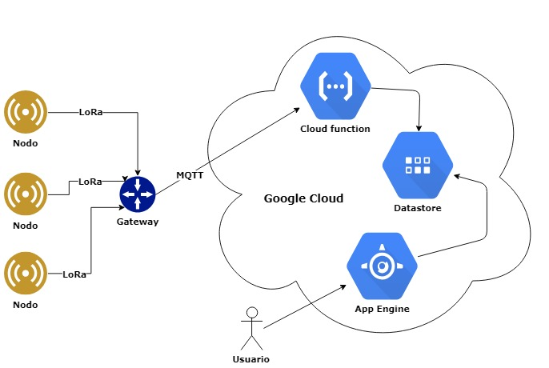
ARQUITECTURA

Slide 3
Nodos
Arduino UNO
Sensores
Temperatura
Humedad aire
Humedad tierra
Presión atmosférica
Luminosidad
Envío datos al Gateway por LoRa

Slide 4
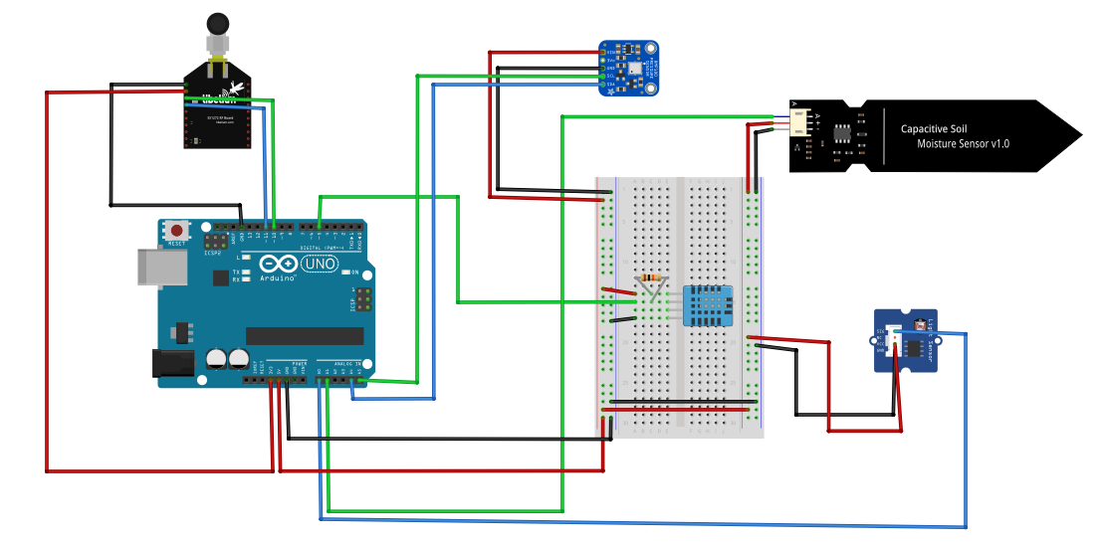
Nodos

Slide 5
Gateway
Raspberry 3 modelo B
Recepción datos nodos por LoRa
Posición (GPS)
Construcción de JSON
Envío a cloud por MQTT

Slide 6
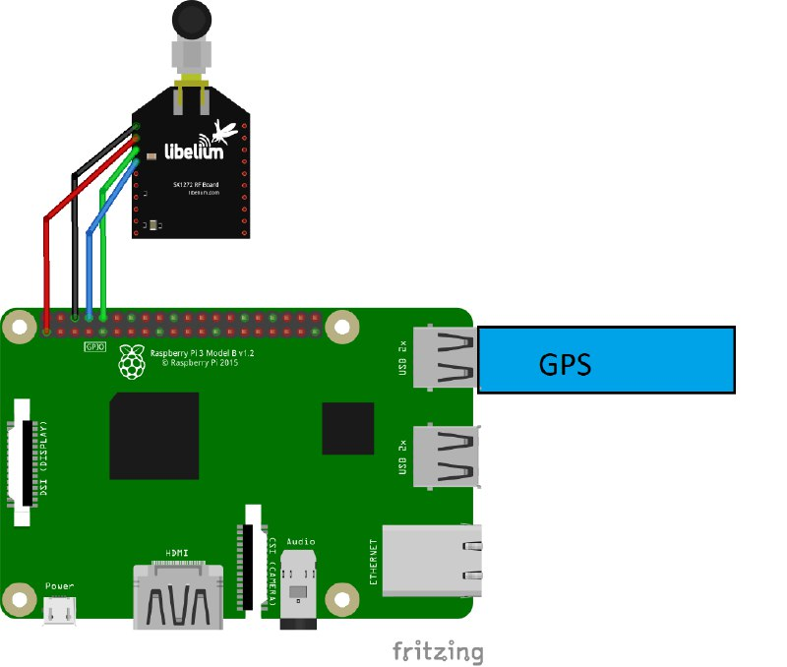
GATEWAY

Slide 7
GooGLE cLOUD
Cloud function
Datastore
Usuarios
Solicitudes
Datos
App Engine (https://masteruma04.appspot.com/)
Google maps
Plotly

Slide 8
Repositorio
https://github.com/JTrillo/IoT_MUII
Código Arduino
Código Raspberry
Código Aplicación
Documentación y referencias

